Slide 1
Softbot Soccer Games
96420-203 이재목
96420-118 박중성
96420-113 박정혁

Slide 2
Introduction
GP로 Softbot Soccer 의 Client Program의 알고리즘을 계산한다.

Slide 3
Design(1)
Client Program
  Client
    서버와의 연결
  Player
    행동 결정
  Object
    Player에게 보이는 객체
어떻게 짧은 시간내에
최대한 많은 정보를
얻을 것인가?

Slide 4
Design(2)
GP
  2 genome-tree
    kick, move, (+turn)
  Fittness - use # of Goals
  basic methods
  simplify server.

Slide 5
Processing...
GP 는 아직 구현되지 않았다.
Kiddy Soccer 를 간단하게 구현하여, GP를 수행할 Platform이 제대로 동작하는지 Test하는 중이다.

Slide 6
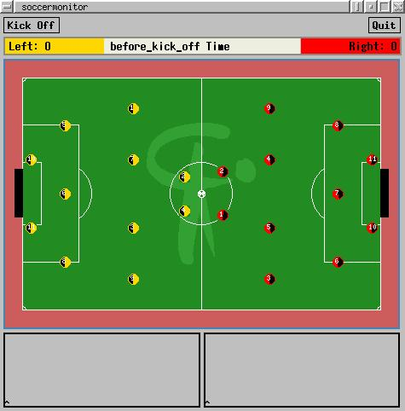
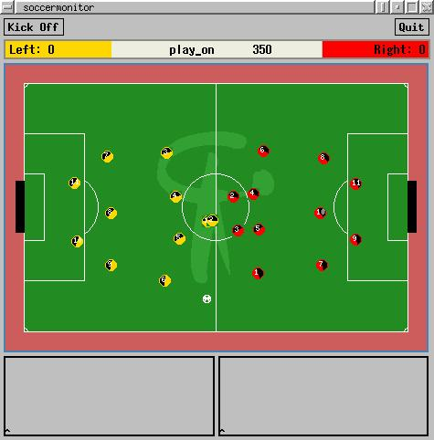
Processing...

Slide 7
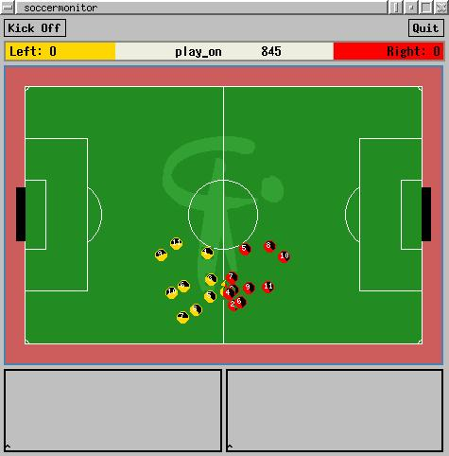
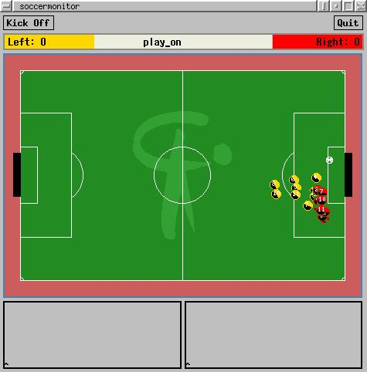
Processing...

